Slide 1

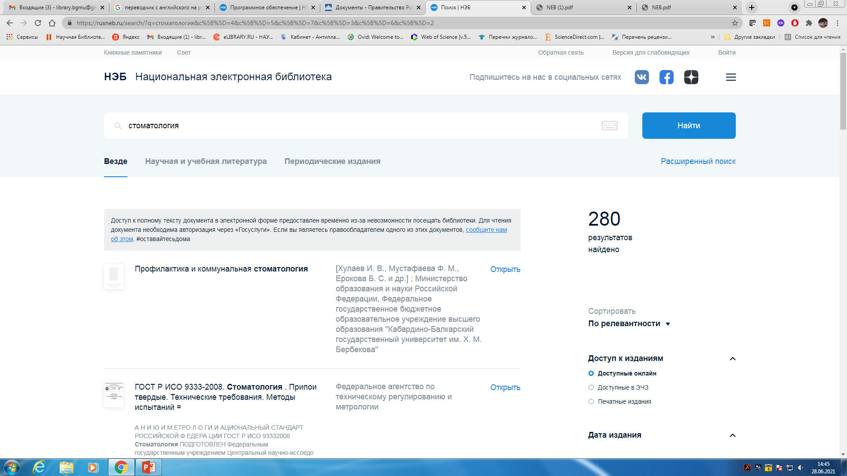

Национальная электронная библиотека
КРАТКОЕ РУКОВОДСТВО
ОБЩИЕ СВЕДЕНИЯ
Назначение Закрытые издания на портале НЭБ — это издания, доступ к которым защищён авторским правом. Закрытые издания (так же, как и весь остальной фонд НЭБ) представляют собой либо отсканированные копии печатных книг, либо документы, изначально созданные в электронном виде, в том числе издания формата epub. В зависимости от местонахождения компьютера доступ к закрытым изданиям отличается.
Если компьютер находится в одном из электронном читальном зале библиотек-участниц (http://нэб.рф/workplaces/), то доступны для чтения все страницы издания. Исключением могут быть издания, доступ к которым разрешен только из определенной библиотеки.
Если компьютер не принадлежит электронному читальному залу библиотеки, то доступ к закрытым изданиям ограничен. На экран будет выведена рекомендация посетить читальный зал библиотеки для продолжения чтения.
Для получения доступа к чтению полных текстов документов приглашаем Вас посетить Информационный зал библиотеки БашГМУ ком. 125-126.

Slide 2

Национальная электронная библиотека
Простой поиск
Введите в поле Поиск ключевые слова, название документа или фамилию автора. Результаты поиска вы можете сортировать по релевантности, по доступности (доступные онлайн, ЭЧЗ или печатные), по дате и другим параметрам.

Slide 3
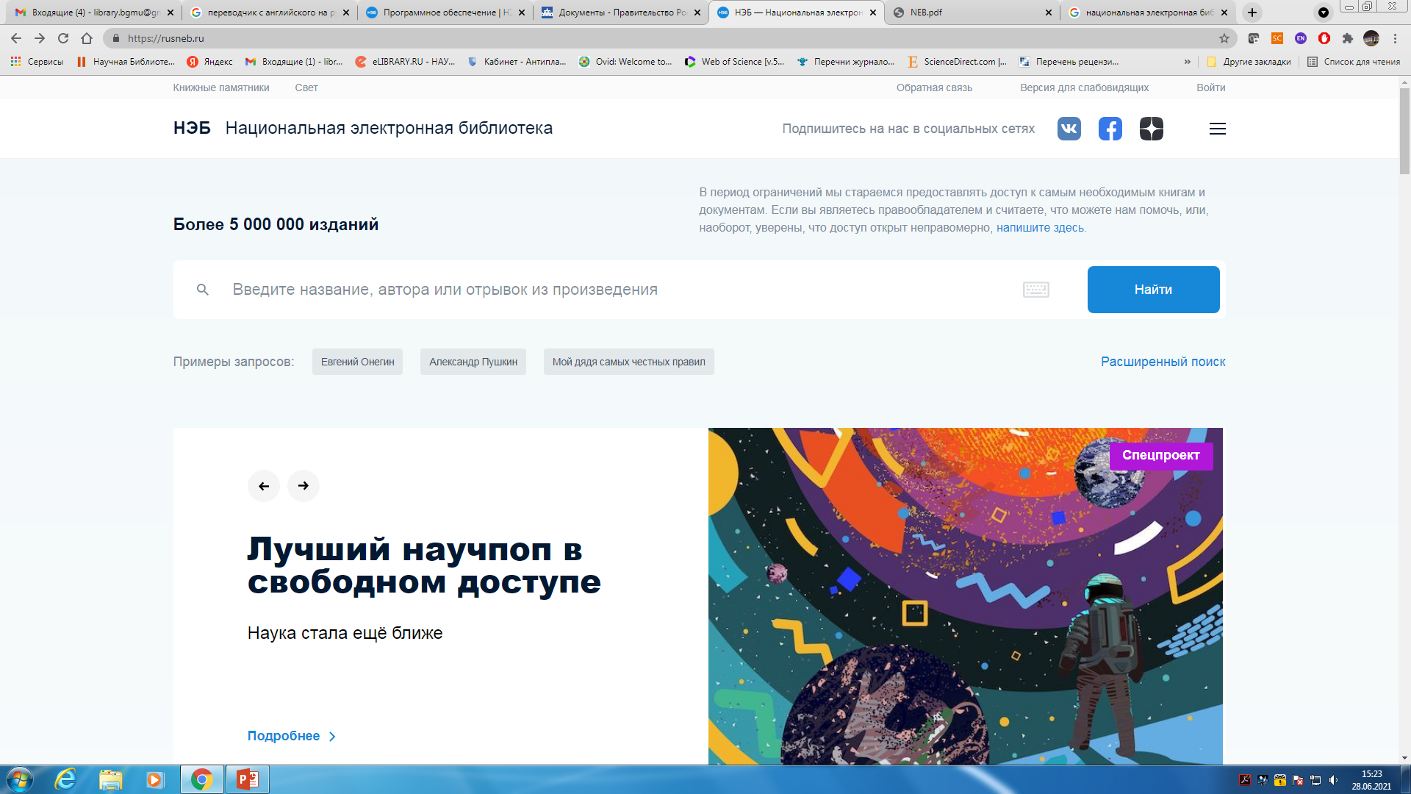
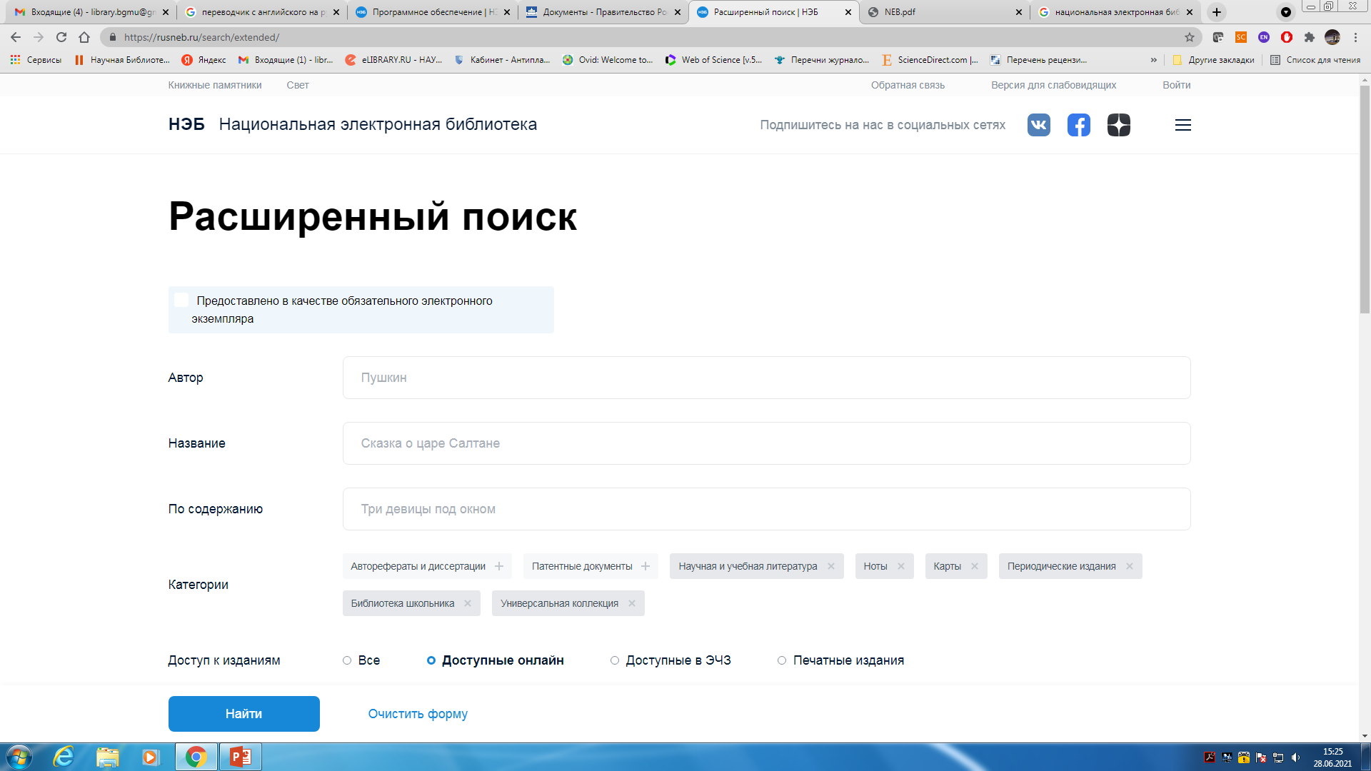
Национальная электронная библиотека
Расширенный поиск

Slide 4
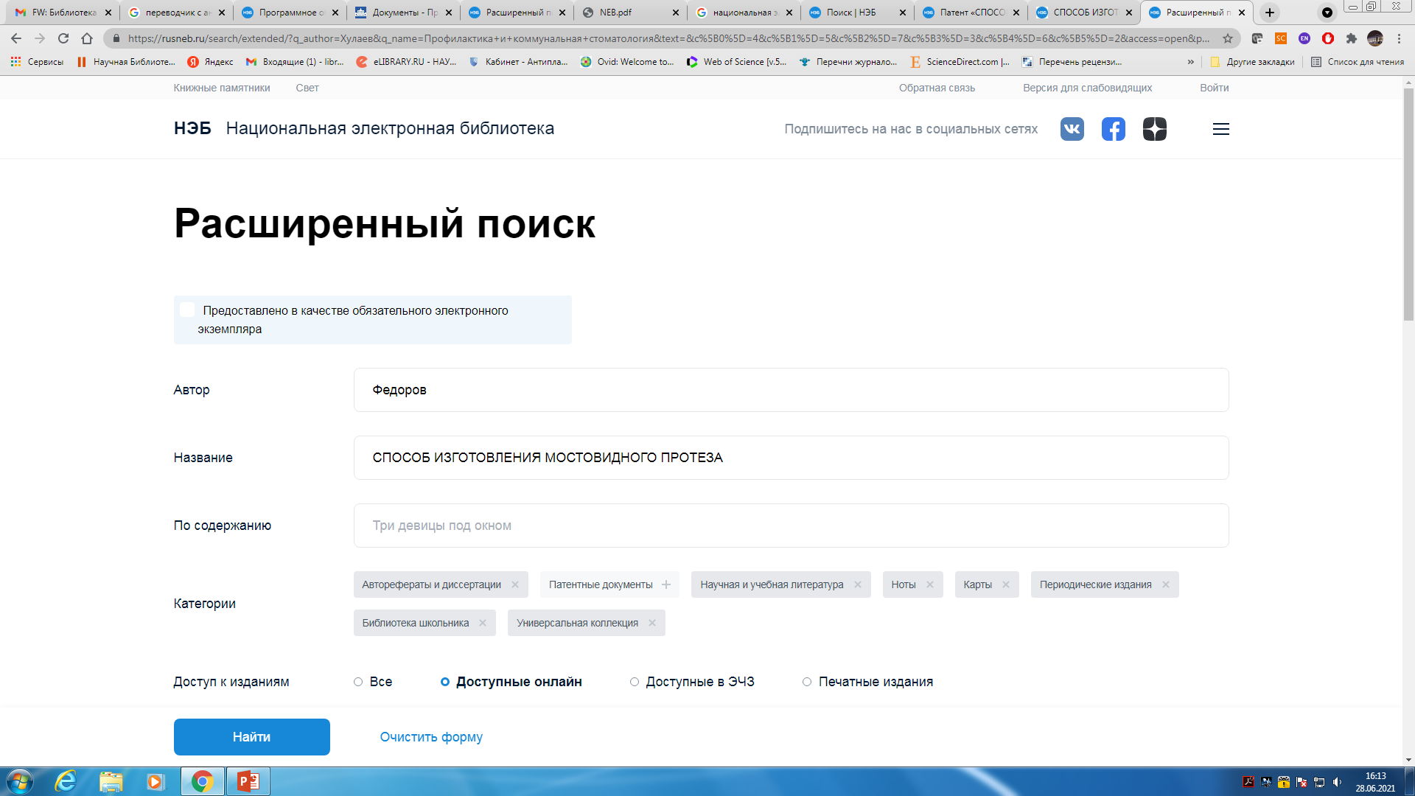
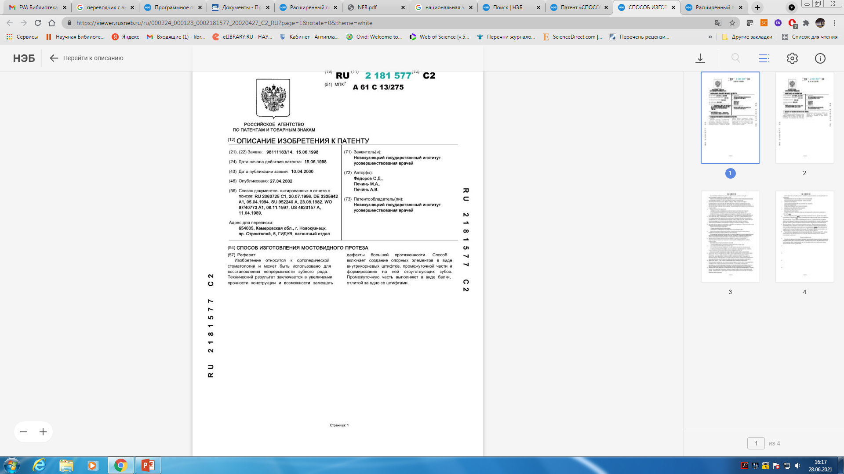
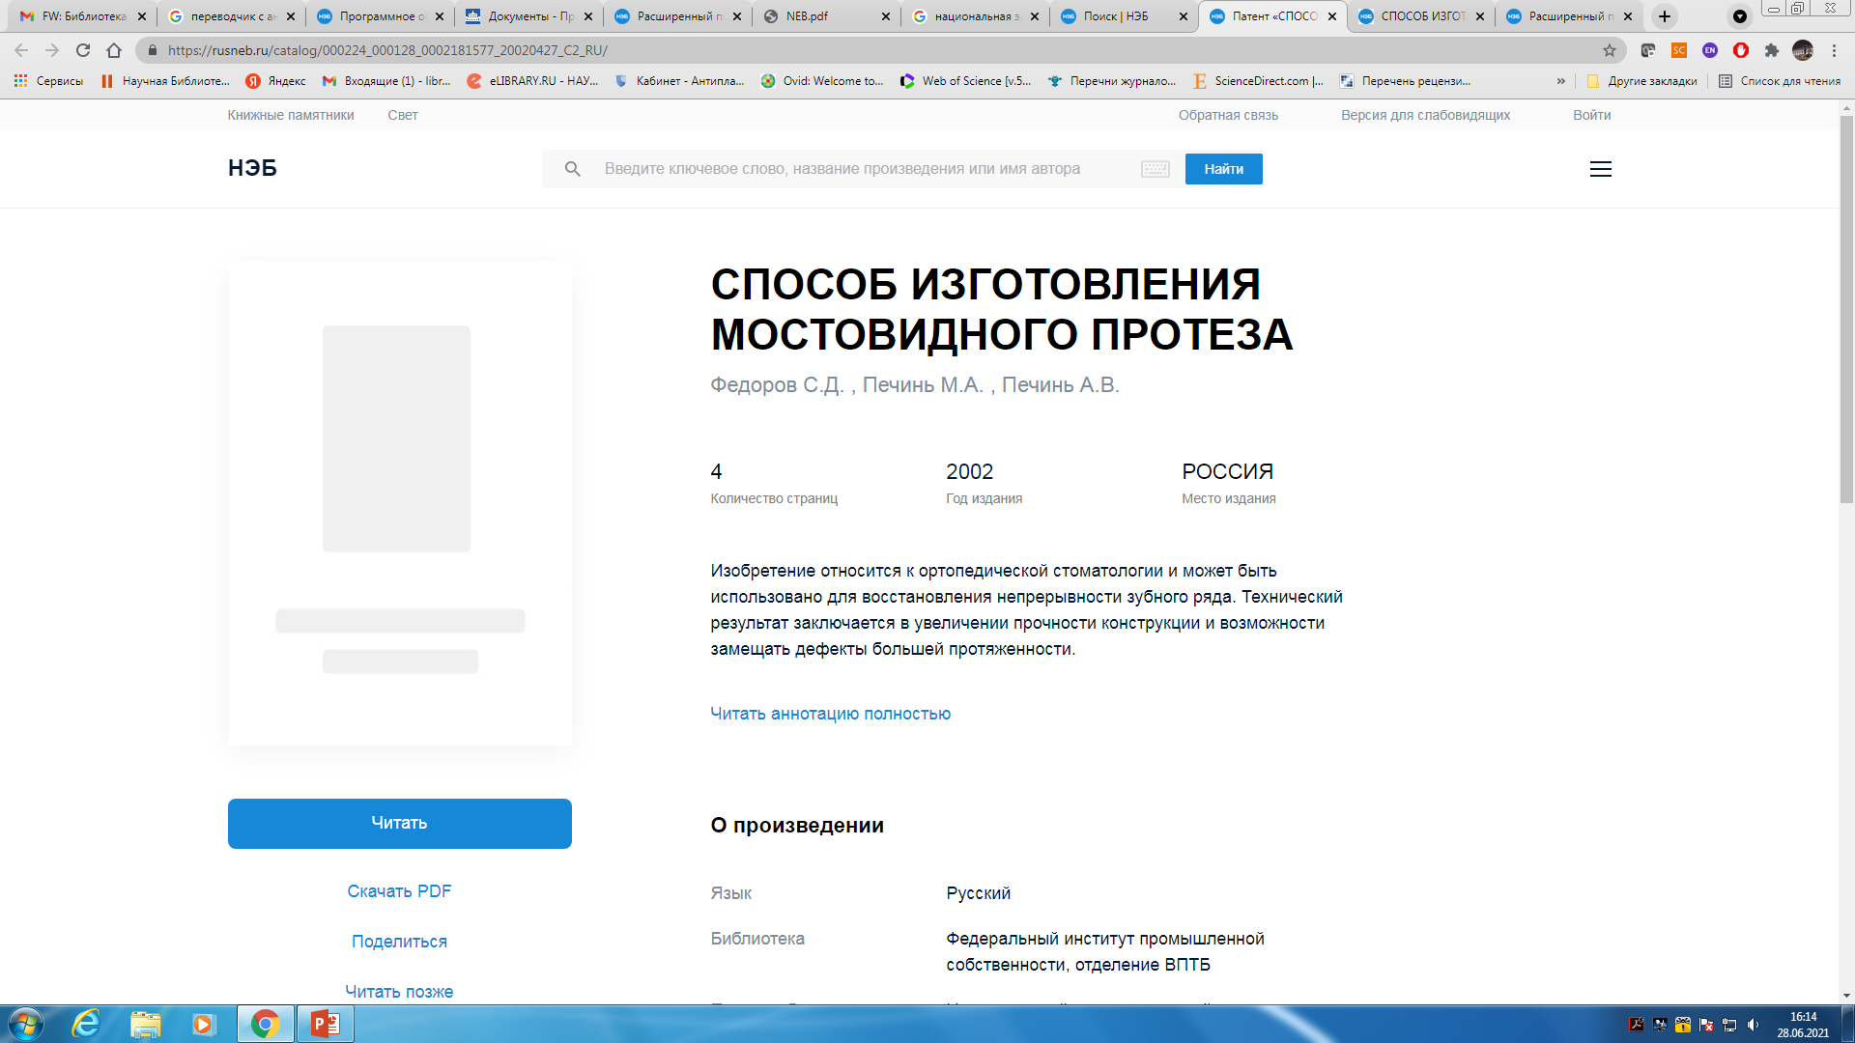
Национальная электронная библиотека
Расширенный поиск
Пример: В поле название – вводим название документа, выбираем категорию и дату. Далее нажимаем кнопку – Найти.
Результаты поиска

Slide 5
Спасибо за просмотр!
Презентацию подготовила:
библиотекарь отдела электронных ресурсов БашГМУ Гайнуллина М.

